Slide 1


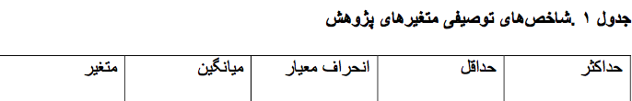
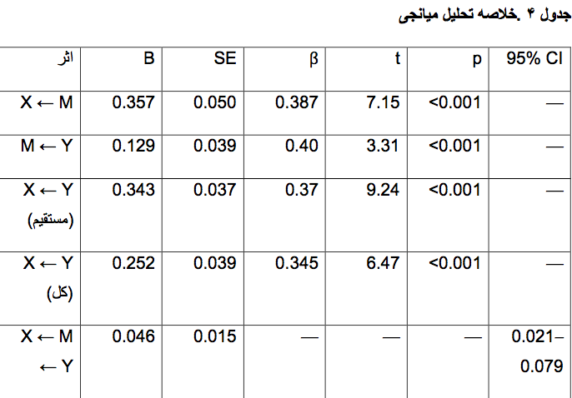
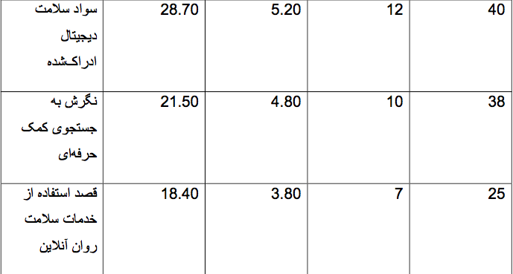
if available
Code:1686
عکس نویسنده
رابطه سواد سلامت دیجیتال ادراک‌شده و قصد استفاده از خدمات سلامت روان آنلاین:
نقش میانجی نگرش به جستجوی کمک حرفه‌ای روان‌شناختی در دانشجویان
پونک احمدی شولی ، محمد لهرابی پور
نتیجه گیری
یافته ها
مقدمه
مدل پژوهش حاضر نشان می‌دهد که بررسی استفاده از خدمات سلامت روان آنلاین نیازمند نگاهی فراتر از زیرساخت فناوری است. سواد سلامت دیجیتال ادراک‌شده می‌تواند یکی از منابع مهم آمادگی فرد برای تعامل با خدمات سلامت در محیط دیجیتال باشد، اما مسیر تبدیل این توانمندی به قصد استفاده از خدمات سلامت روان احتمالاً تحت تأثیر نگرش‌های روان‌شناختی قرار دارد. بر اساس نتایج پژوهش، دانشجویانی که سواد سلامت دیجیتال ادراک‌شده بالاتری داشتند، نگرش مطلوب‌تری نسبت به جستجوی کمک حرفه‌ای نشان دادند و قصد بیشتری برای استفاده از خدمات سلامت روان آنلاین داشتند. همچنین اثر غیرمستقیم معنادار نشان داد که نگرش به جستجوی کمک حرفه‌ای می‌تواند بخشی از رابطه میان سواد سلامت دیجیتال و قصد استفاده را توضیح دهد.
اثر کل: در مدل اثر کل، بدون ورود متغیر میانجی، سواد سلامت دیجیتال ادراک‌شده با قصد استفاده رابطه مثبت و معناداری نشان داد: B=0/252، SE=0/039، β=0/345، t=6/47، p<0/001، R²=0/119.
اثر غیرمستقیم: اثر غیرمستقیم از حاصل‌ضرب مسیرهای a و b محاسبه شد. در داده‌: اثر غیرمستقیم = ۰/۰۴۶، فاصله اطمینان Bootstrap ۹۵٪ [۰/۰۲۱، ۰/۰۷۹]. از آنجا که صفر در فاصله اطمینان قرار نگرفت، اثر غیرمستقیم از نظر آماری معنادار تلقی شد.
بر اساس داده‌ها ، میانگین سواد سلامت دیجیتال ادراک‌شده ۲۸/۷۰، میانگین نگرش به جستجوی کمک حرفه‌ای ۲۱/۵۰ و میانگین قصد استفاده از خدمات سلامت روان آنلاین ۱۸/۴۰ به دست آمد
در نمونه ، ضرایب آلفای کرونباخ هر سه مقیاس در محدوده قابل‌قبول قرار گرفتند
تحول دیجیتال در سال‌های اخیر به یکی از مؤلفه‌های مهم تغییر در ارائه و دریافت خدمات سلامت تبدیل شده است. در حوزه سلامت روان نیز استفاده از وب‌سایت‌ها، اپلیکیشن‌ها، مشاوره برخط، ویدئوکال، پلتفرم‌های سلامت و سایر اشکال خدمات دیجیتال فرصت‌هایی را برای افزایش دسترسی به خدمات تخصصی ایجاد کرده است. اهمیت این تحول برای دانشجویان بیشتر است؛ زیرا این گروه به‌طور معمول با فناوری‌های دیجیتال در ارتباط هستند و در عین حال ممکن است با مشکلاتی مانند اضطراب، افسردگی، فشار تحصیلی، مشکلات بین‌فردی و نگرانی‌های مربوط به آینده شغلی مواجه باشند.
رفرنس ها
روش ها
Norman, C. D., & Skinner, H. A. (2006a). eHEALS: The eHealth Literacy Scale. *Journal of Medical Internet Research, 8*(4), e27. https://doi.org/10.2196/jmir.8.4.e27
Norman, C. D., & Skinner, H. A. (2006b). eHealth literacy: Essential skills for consumer health in a networked world. *Journal of Medical Internet Research, 8*(2), e9. https://doi.org/10.2196/jmir.8.2.e9
Taylor, C. B., et al. (2024). The reach, effectiveness, adoption, implementation, and maintenance of digital mental health interventions for college students: A systematic review. *Current Psychiatry Reports, 26*, 683–693. https://doi.org/10.1007/s11920-024-01545-w
پژوهش حاضر از نظر هدف کاربردی و از نظر روش، توصیفی ـ همبستگی از نوع تحلیل مسیر و میانجی‌گری است.
جامعه پژوهش شامل دانشجویان دانشگاه آزاد اسلامی واحد نجف‌آباد بود. تعداد ۳۰۰ نفر به‌عنوان نمونه انتخاب شدند. روش نمونه‌گیری می‌تواند به‌صورت در دسترس انجام شد؛ بااین‌حال، برای افزایش اعتبار پژوهش، تلاش شد نمونه از رشته‌ها و مقاطع مختلف انتخاب شود.

